Slide 1
DISEÑO DESARROLLO E IMPLEMENTACION DE PAGINA WEB MICROEMPRESA
proceso para crear paginas web con implementación en marketing y ventas

Slide 2
IDEA PRINCIPAL
Desarrollar una pagina web
que permita al usuario conocer de manera rápida los diferentes productos de aseo, precio, información general, imágenes, además de eso que pueda realizar compra de los mismos de manera practica y ágil.
Conocer el lugar directo de venta de manera física, medios de contacto ejemplo: correo electrónico ,celular
redes sociales (WhatsApp , Facebook , Instagram)

Slide 3
IMPLEMENTACIÓN DE LA PÁGINA COMO SOLUCIÓN
UNA VEZ IMPLEMENTADA
PROBLEMÁTICA
¿QUÉ TAN DIFÍCIL ES ADQUIRIR Y CONOCER PRODUCTOS DE ASEO ACTUALMENTE POR MEDIO DE PÁGINAS WEB?
actualmente muchas personas siguen desconociendo la implementación de compras en línea para productos de aseo ya que indican que es un poco complejo entender las paginas actuales
se busca que una vez desarrollada se pueda generar el aumento de ventas a las micro empresas, e impulso de su publicidad logrando abarcar mayor cantidad de clientes y dándose a conocer de manera más rápida y efectiva.
Permitiéndole a los clientes conocer más rápidamente los diferentes productos y agilizar sus compras.
SE BUSCA DESAROLLAR UNA PAGINA FACIL DE ENTENDER INTERACTIVA QUE IMPULSE EL COMERCIO VIRTUAL PARA QUE LOS CLIENTES SE SIENTAN CON LA TOTAL FACILIDAD DE SABER QUE COMPRAN Y COMO LO HACEN

Slide 4
JUSTIFICACIÓN
EL PORQUÉ DEL PROYECTO.
Se presenta esta propuesta como forma de desarrollo empresarial de la mano de la programación y diseño de software en busca de solucionar problemáticas de desconocimientos de productos de aseo , desarrollando así esta pagina como medio informativo y de compra directa ,una vez finalizada la pagina web se implementara en empresas de diferentes sectores mercantiles

Slide 5
OBJETIVOS ESPECIFICOS
Crear una interfaz entre el usuario que sea fácil de usar y que nos permita desarrollar el conocimiento de programadores.
Administrar una microempresa de productos de aseo.
Reemplazar el método de compra de tales productos por uno rápido y de fácil acceso por medio de un sitio web.

Slide 6
FINALIDAD
OBJETIVOS GENERALES
Desarrollar una pagina web que permita la venta e inventario de productos de aseo

Slide 7
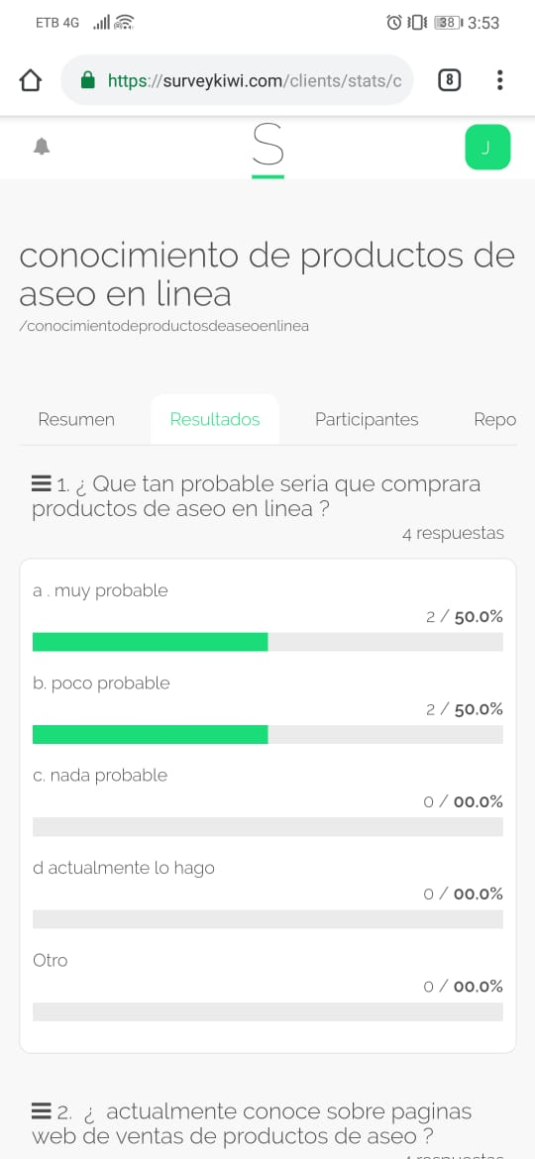
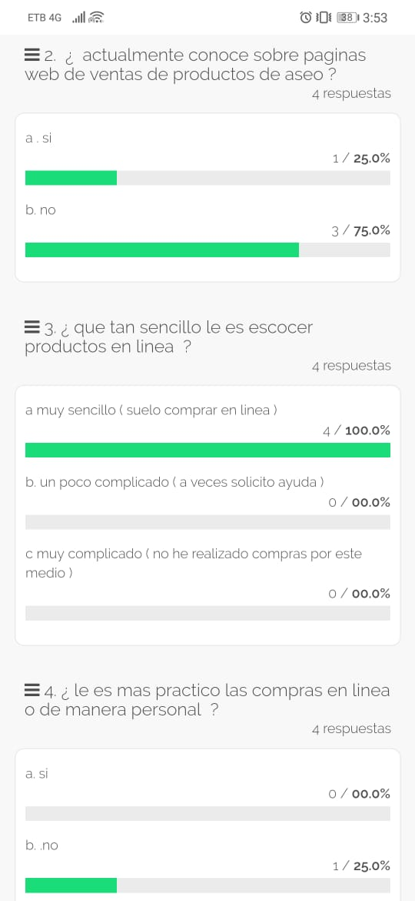
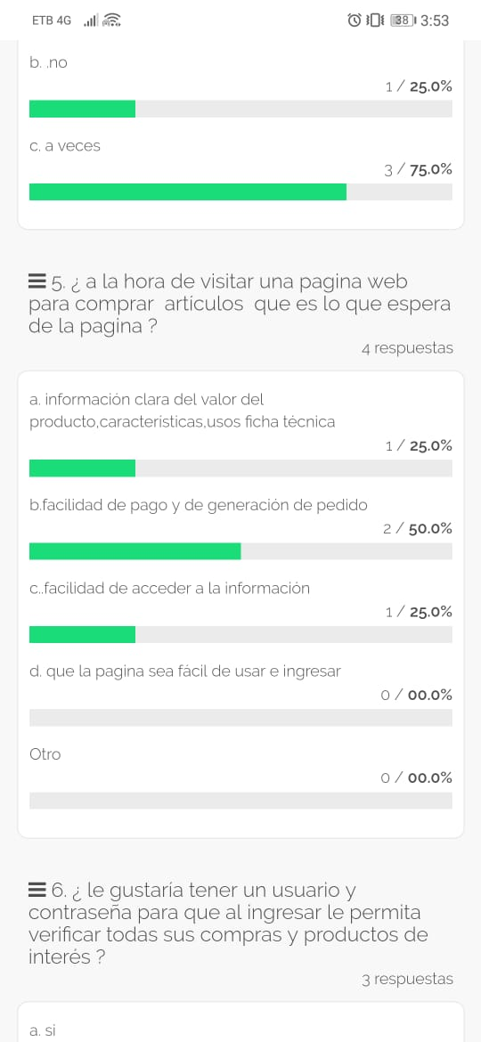
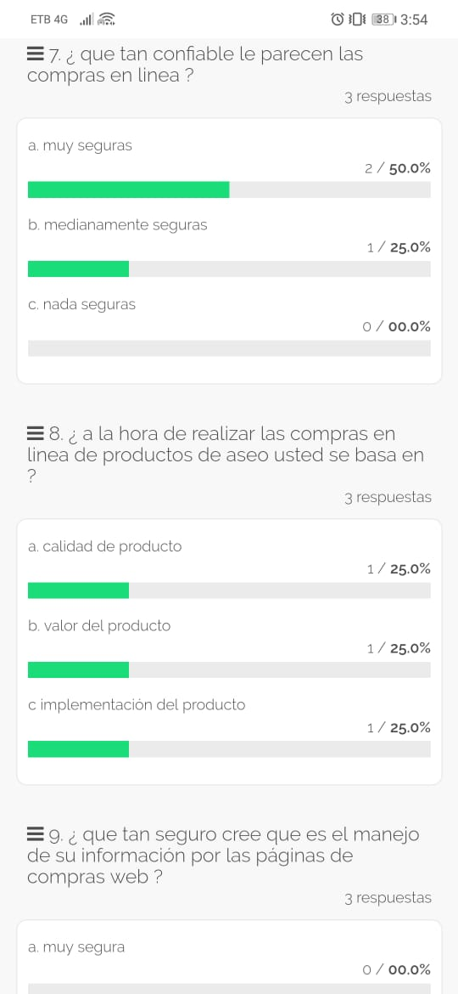
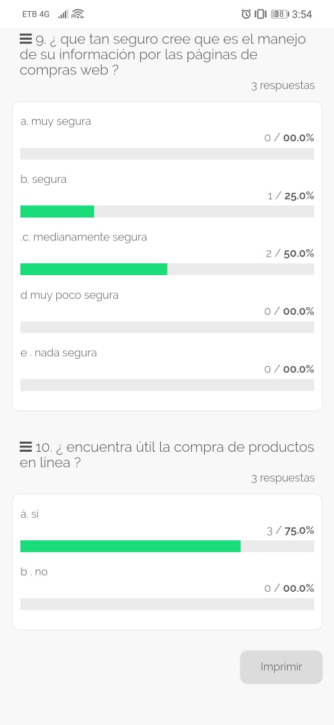
ENCUESTA
https://jhoan.surveykiwi.com/conocimientodeproductosdeaseoenlinea

Slide 8
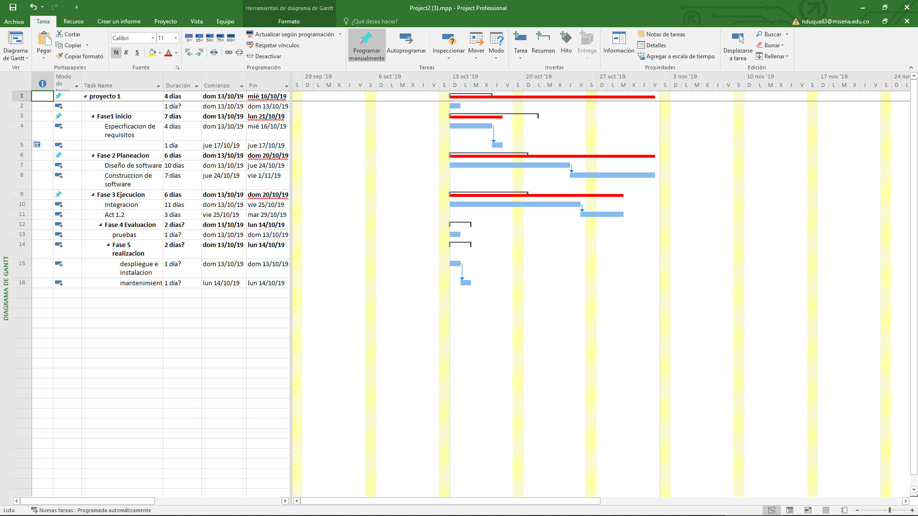
DIAGRAMA DE GANTT

Slide 9
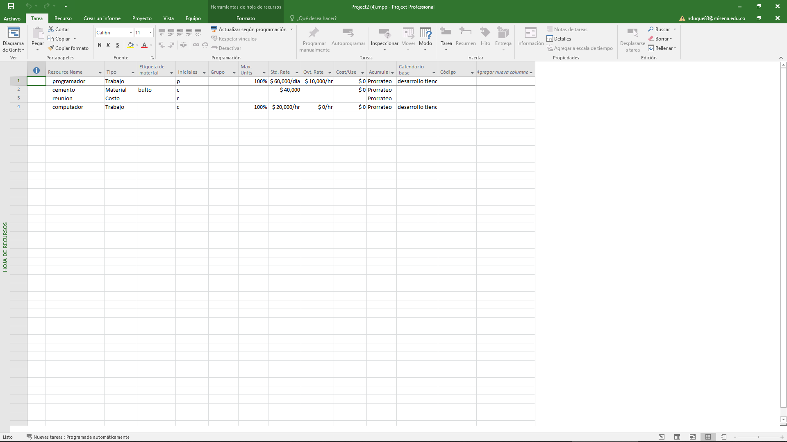
COSTOS

Slide 10
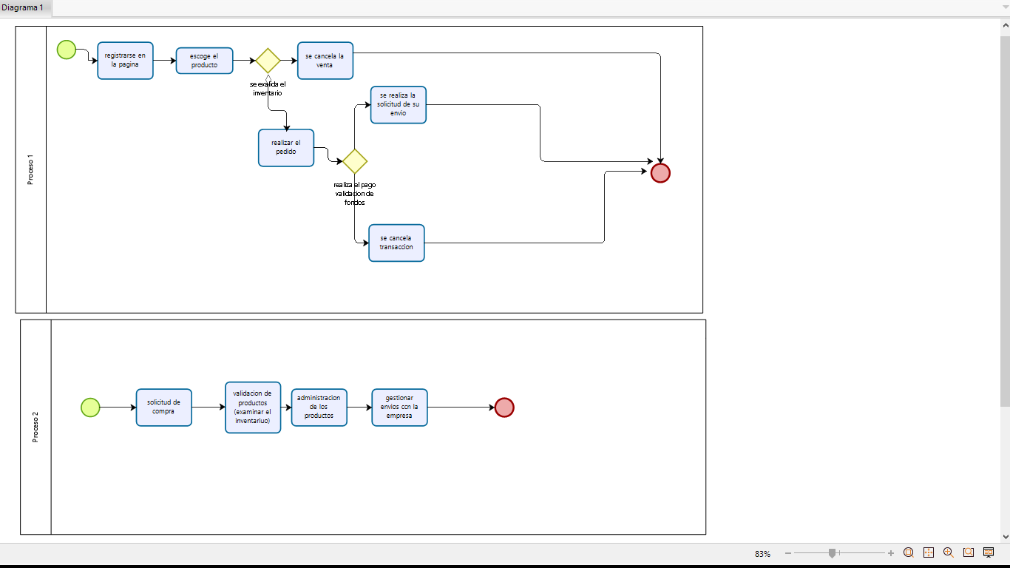
DIAGRAMA PROCESO USUARIO

Slide 11
DIAGRAMA PROCESO ADMINISTRADOR

